Slide 1
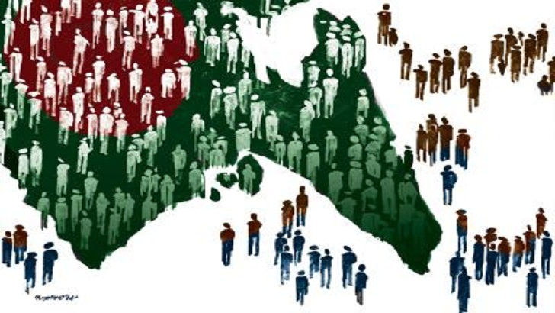
সাবাইকে স্বাগতম

Slide 2

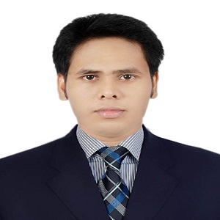
বিজয় লাল দে
সহকারি শিক্ষক
ফেরুয়া সরকারি প্রা:বি:
০১৯২১৩৯০২৭৪
শ্রেণি- তৃতীয়. অধ্যায়- ১২
বিষয়- প্রাথমিক বিজ্ঞান
পাঠের শিরোনাম- জনসংখ্যা ও প্রাকৃতিক পরিবেশ
পাঠ্যাংশ- [কোনো এলাকায়…… সহপাঠীদের সাথে আলোচনা কর।]

Slide 3
শিখনফল
খাদ্য ও বাসস্থানের উপর জনসংখ্যা বৃদ্ধির প্রভাব ব্যাখ্যা করতে পারবে?
১৮.১.১

Slide 4

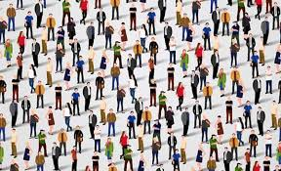
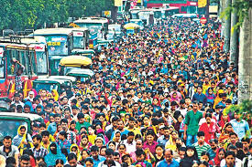
ছবিতে তোমরা কী দেখতে পাচ্ছ?
জনসংখ্যা

Slide 5
জনসংখ্যা বলতে কী বোঝ?
একই এলাকায় বসবাসকারী লোকজনের সংখ্যাই ঐ এলাকার জনসংখ্যা।
বাংলাদেশের জনসংখ্যা কত?
প্রায় ১৫ কোটি

Slide 6
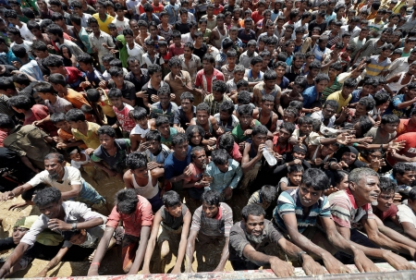
আজকের পাঠ
জনসংখ্যা বাড়লে আমাদের জীবনে কী কী পরিবর্তন হয়?

Slide 7
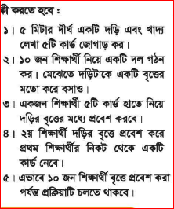
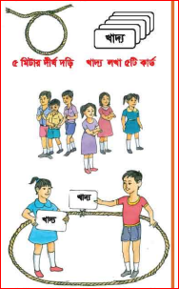
চলো একটা কাজ করি..

Slide 8

দলীয় কাজ
ছকটি খাতায় আঁক

Slide 9
প্রত্যেক শিক্ষার্থীর জন্য কার্ড এর কী হলো? | দড়ির বৃত্তের ভেতরের জায়গার কী হলো?
কার্ডের অভাব
জায়গা কমে গেছে
অনেক শিক্ষার্থী কার্ড পায়নি
পর্যাপ্ত জায়গা ছিলনা
শিক্ষার্থী যত বেড়েছে কার্ড তত কমেছে
শিক্ষার্থী যত বেড়েছে জায়গা ততই কমেছে

Slide 10
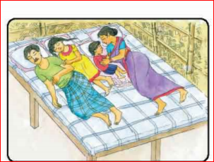
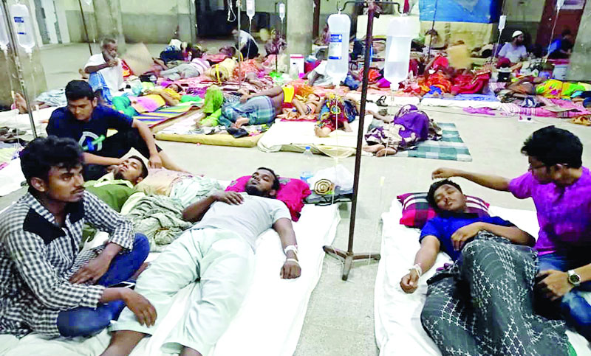
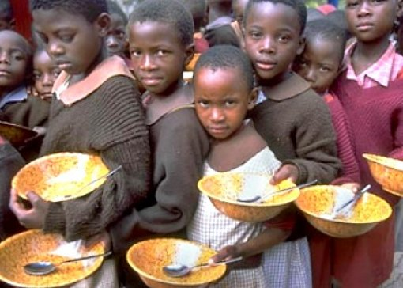
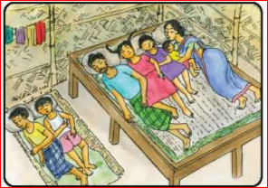
চলো কিছু ছবি দেখি
ঘুমাবার যথেষ্ট জায়গা আছে
ঘুমাবার যথেষ্ট জায়গা নেই
লোকজন অসুস্থ হয়ে পড়ছে
খাদ্যের অভাব

Slide 11
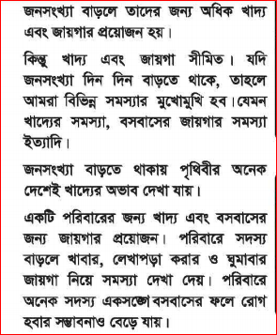
পাঠ্য বইয়ের সাথে সংযোগ
পৃষ্ঠা-৭৬

Slide 12
মূল্যায়ন
১
জনসংখ্যা কী ব্যাখ্যা কর?
২
জনসংখ্যা বৃদ্ধি পেলে আমাদের কী কী অসুবিধা হয়?

Slide 13

বাড়ির কাজ
১
তোমার বাড়িতে জনসংখ্যা কত?
২
তোমার বাড়ির জনসংখ্যা বেড়ে গেলে কী কী অসুবিধা হবে?

Slide 14
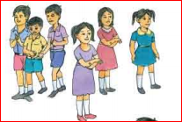
ধন্যবাদ সবাইকে

